Slide 1


Introducción a las Bases de Datos
Una base de datos es una colección organizada de información estructurada que se almacena y se puede acceder de forma rápida y eficiente.
by Enrique Fernandez
EF

Slide 2
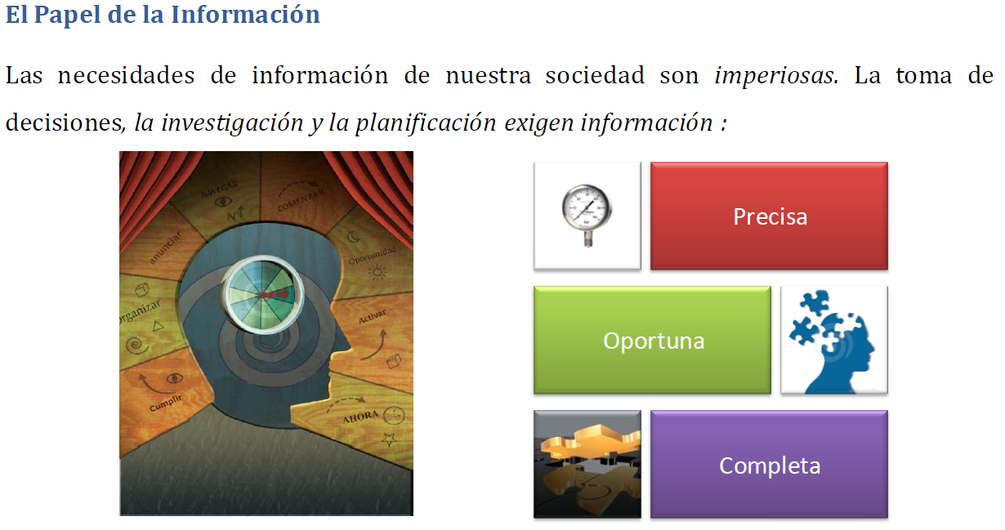

Slide 3
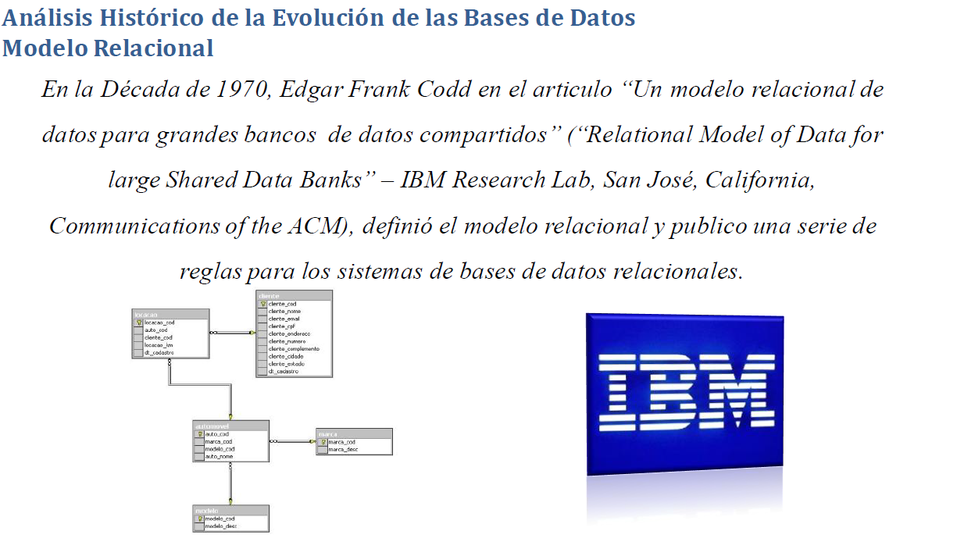

Slide 4

Definición de Base de Datos
Es una colección de información estructurada, organizada para ser accedida, gestionada y actualizada de manera eficiente.
Estructurada
Los datos se organizan en tablas con filas y columnas, lo que facilita la búsqueda y el análisis.
Organizada
Los datos se almacenan de forma lógica, siguiendo un esquema específico para facilitar su gestión.
Persistente
Los datos se mantienen almacenados incluso cuando el sistema se apaga, asegurando su disponibilidad.

Slide 5

Características de una Base de Datos
Las bases de datos tienen características que las diferencian de otras formas de almacenamiento de información.
1
Integridad
La información se mantiene consistente y precisa, evitando duplicidades y errores.
2
Seguridad
Múltiples mecanismos para proteger la información de accesos no autorizados y garantizar su confiabilidad.
3
Eficiencia
Permite realizar búsquedas, actualizaciones y recuperaciones de información de forma rápida y eficiente.
4
Flexibilidad
Se pueden adaptar a las necesidades cambiantes del usuario, permitiendo la evolución y el crecimiento de la base de datos.

Slide 6
Componentes de una Base de Datos
Las bases de datos se componen de diferentes elementos que trabajan juntos para almacenar y gestionar la información.
Esquema
Datos
Sistema de Gestión de Base de Datos (SGBD)
Define la estructura de la base de datos, incluyendo las tablas, las columnas y las relaciones entre ellas.
La información real que se almacena en la base de datos, organizada en filas y columnas.
Software que permite la creación, gestión y acceso a la base de datos.

Slide 7
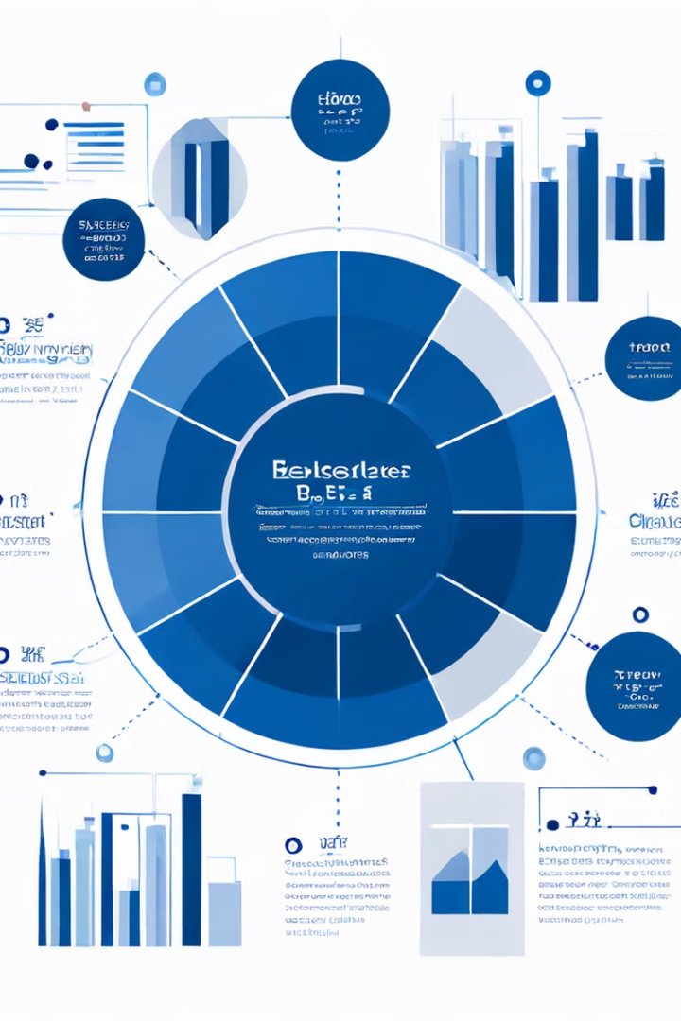
Ventajas de Utilizar una Base de Datos
Las bases de datos ofrecen beneficios importantes para el almacenamiento y la gestión de información.
1
Consistencia y precisión
Se asegura la integridad de los datos, eliminando duplicaciones y errores.
2
Accesibilidad y gestión eficiente
Facilita la búsqueda, actualización y recuperación de información de manera rápida y organizada.
3
Escalabilidad y flexibilidad
Se adapta a las necesidades cambiantes del usuario, permitiendo el crecimiento y la evolución de la base de datos.
4
Seguridad y protección
Múltiples mecanismos de seguridad para proteger la información de accesos no autorizados.

Slide 8

Tipos de Bases de Datos
Existen diferentes tipos de bases de datos, cada uno con características y usos específicos.
Relacionales
NoSQL
Objeto-Relacionales
Almacena datos en tablas con filas y columnas.
Flexibilidad para almacenar datos no estructurados o semiestructurados.
Combina la estructuración relacional con la orientación a objetos.
SQL
JSON, XML
ORM

Slide 9

Definición de Sistema de Gestión de Bases de Datos (SGBD)
El SGBD es un software que permite la creación, gestión y acceso a las bases de datos.
Creación
Gestión
Acceso
Permite definir la estructura de la base de datos, incluyendo las tablas, las columnas y las relaciones.
Proporciona herramientas para administrar la base de datos, incluyendo la adición, modificación y eliminación de datos.
Permite a los usuarios acceder a la información almacenada en la base de datos mediante lenguajes de consulta.

Slide 10
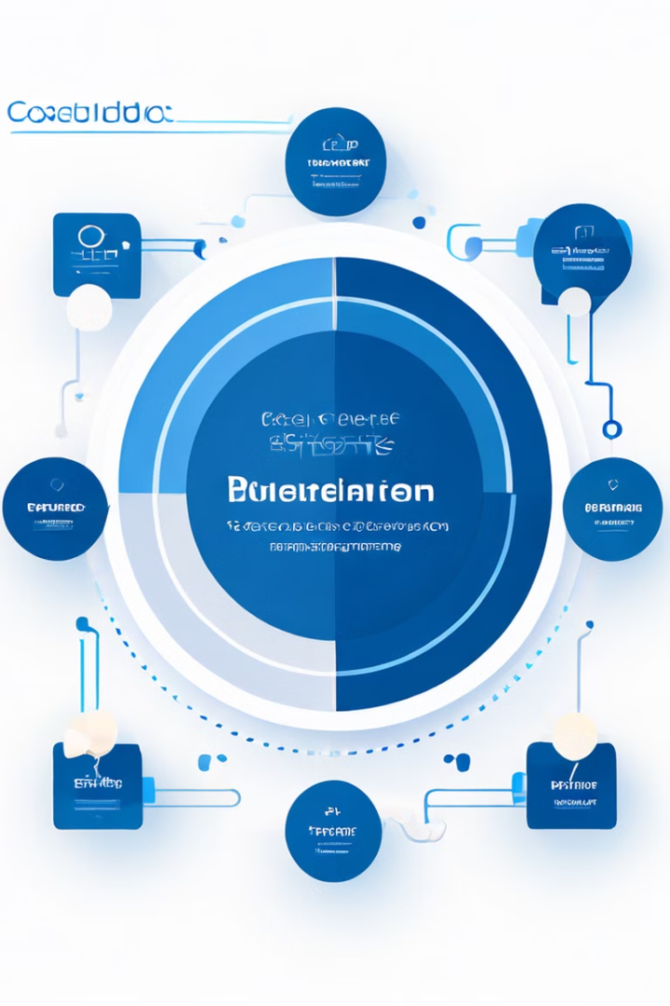
Funciones Principales de un SGBD
Los SGBD desempeñan funciones esenciales para la gestión de información.
1
Definición de datos
Permite definir la estructura de la base de datos, incluyendo las tablas, las columnas y los tipos de datos.
2
Manipulación de datos
Proporciona herramientas para agregar, modificar y eliminar datos en la base de datos.
3
Control de datos
Gestiona el acceso a los datos, la integridad de la información y las transacciones.
4
Seguridad de datos
Implementa mecanismos para proteger la información de accesos no autorizados.

Slide 11
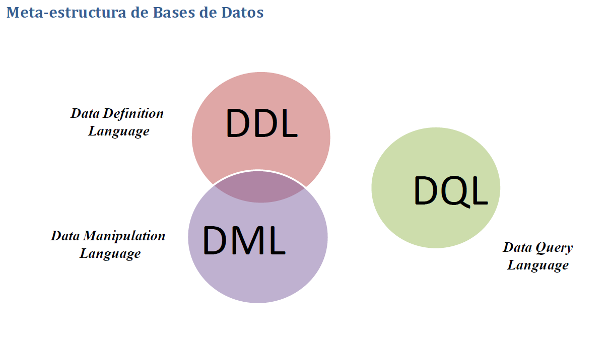

Slide 12




Tipos de SGBD: Relacionales, NoSQL, Objeto-Relacionales
Los SGBD se clasifican en diferentes tipos, cada uno con características y usos específicos.
Relacionales
NoSQL
Objeto-Relacionales
Basados en el modelo relacional, utilizan tablas con filas y columnas.
Flexibles para almacenar datos no estructurados o semiestructurados.
Combinan la estructuración relacional con la orientación a objetos.

Slide 13





Ejemplos de SGBD Populares
Existen diversos SGBD populares utilizados en diferentes aplicaciones.
MySQL
PostgreSQL
MongoDB
Oracle
SGBD de código abierto, muy popular para aplicaciones web.
SGBD de código abierto con características avanzadas.
SGBD NoSQL, flexible para datos no estructurados.
SGBD propietario, ampliamente utilizado en empresas.

Slide 14
Usuarios / Programadores
SISTEMA DE BASES DE DATOS
Programas de Aplicación / Consultas
SGBD
Software para procesar
consultas / programas
Software para tener acceso
a los datos almacenados
Definición de la base de datos almacenada
(metadatos)
Base de datos
almacenada

Slide 15
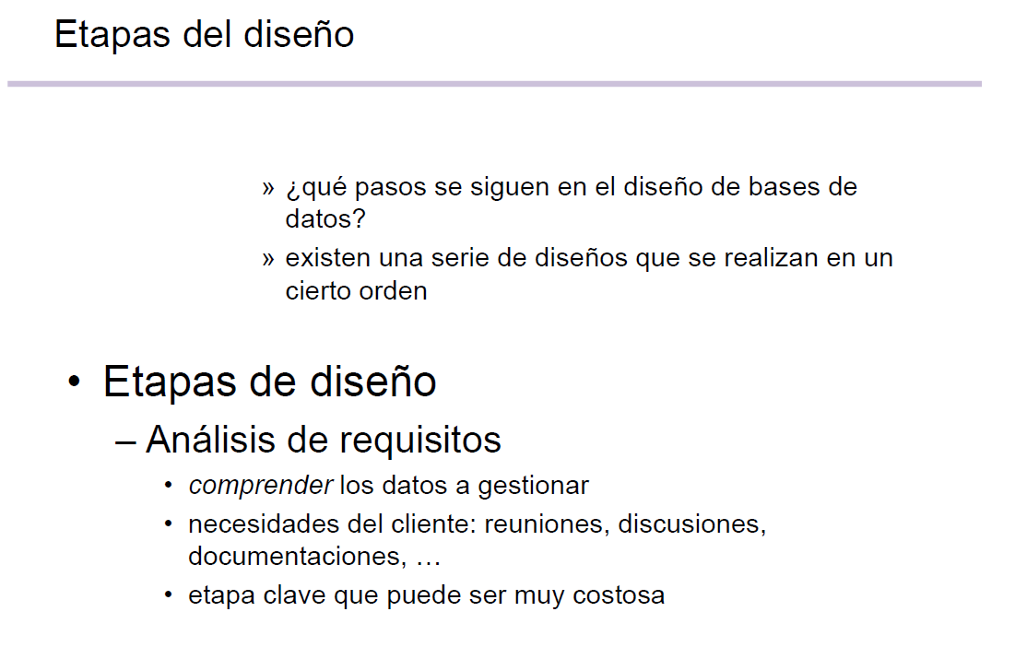

Slide 16
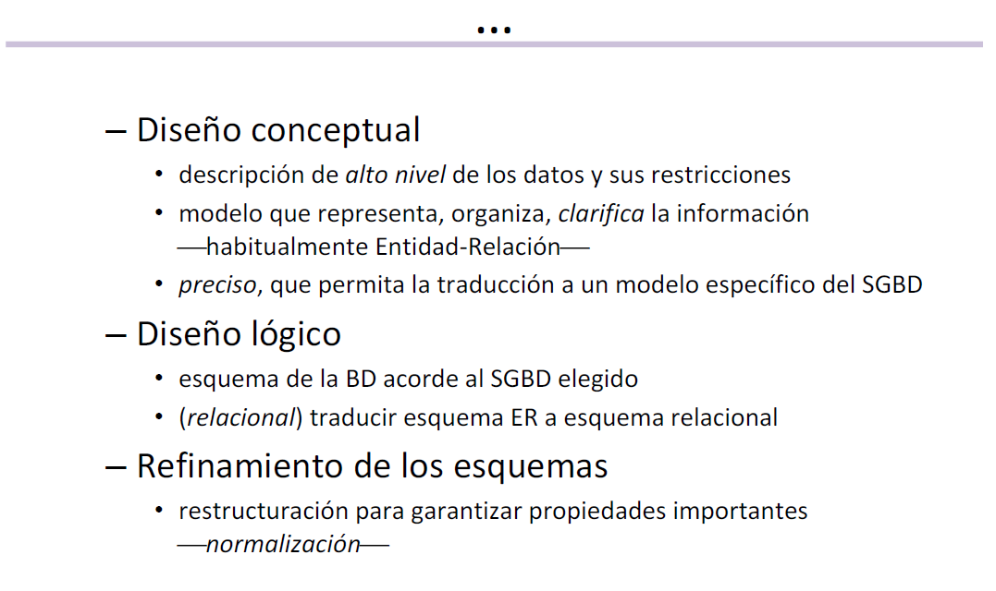

Slide 17
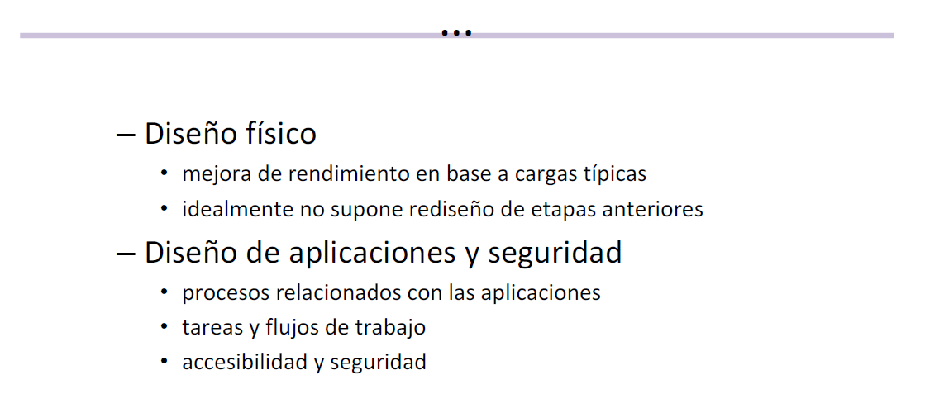

Slide 18
Consultas?

